Slide 1
个人信息
姓名：龚星宇
E-mail：108615030@qq.com
手机：18192968083

Slide 2
课程名称：无线与移动网络技术
选用教材：无线网络技术教程 金光主编
参考资料：无线与移动网络技术 唐振洲
前导课程：数据通信基础、计算机网络原理等。
本课程教学目的：本课程较为全面的讲授了目前无线网络的相关技术。以无线网络概述和无线通信为基础，逐步了解有关无线局域网、无线城域网和无线广域网的相关内容，之后涉及卫星网络、无线自组织网络、无线传感器网络、无线个域网、物联网、无线车载网以及无线定位、无线体域网、家居网等内容。需重点了解相关的网络体系结构、介质访问方式、路由算法等。
授课方式：课堂讲授（32课时）
考核要求：平时成绩（到课、作业）+期末考试成绩

Slide 3
目 录
第一章 从计算机网络到无线网络
第二章 无线通信技术基础
第三章 无线局域网
第四章 无线城域网和无线广域网
第五章 卫星网络
第六章 无线自组织网络
第七章 无线传感器网络
第八章 无线个域网
*第九章 物联网
*第十章 无线车载网络和智能交通
*第十一章 无线体域网、室内定位和家居网

Slide 4
第1章 从计算机网络到无线网络

Slide 5
本章内容简介
通信和计算机技术结合就是网络技术，根据两种技术的侧重点不同，分为计算机网络和通信网络。本章主要针对计算机网络和无线网络技术的相关背景、原理和应用进行简单介绍。
☆计算机网络技术概述 ☆计算机网络协议体系
☆无线通信和无线网络简史 ☆无线网络分类
☆计算机网络和无线网络应用 ☆计算机网络技术进展
☆相关标准化和权威组织

Slide 6
1.1 计算机网络技术概述
1.1.1 计算机网络的功能
1.1.2 计算机网络的发展
1.1.3 计算机网络的定义
1.1.4 计算机网络的组成
1.1.5 计算机网络的分类

Slide 7
1.1.1 计算机网络的功能
信息时代特征：数字化、网络化。计算机提高效率、降低成本，网络实现信息互通。网络成为信息社会技术命脉和知识经济的发展基础，影响不可估量。
近年来，我国网络广泛应用于各行各业，社会影响力巨大，很多人生活、工作和学习都离不开因特网。
三网：计算机网络，Internet/小范围LAN等，传输数据，搜索文字/图像/声音/视频；电信网络，固定/移动电话；广电网络，传输广电节目。三网互联互通，更大网络，更强传输服务，更丰富应用。
计算机网络主要功能是连接终端主机，实现资源共享，通过有线/无线介质将终端联结成网络，不同用户资源通过网络实现各种(信息/软件/硬件)共享。
可靠性和安全性。病毒、蠕虫、恶意攻击、木马、钓鱼严重危害。网游、社交和不良信息有害。

Slide 8
1.1.2 计算机网络的发展
1946年ENIAC，之后计算机经历电子管、晶体管、集成电路和微处理器时代。1977年，苹果电脑。1981年IBM PC。其后30年，Wintel主导微机技术。
对于互联互通的需求，计算机网络逐渐登上历史舞台，成为信息基础架构。
1969，ARPANET。1971，ALOHAnet。1976以太网原型。1970年代末，TCP/IP协议。1980，以太网商用。1989，WWW设想。1991，因特网商业运营。1994，Netscape浏览器。1997，WiFi无线局域网。1998，Google搜索引擎。2000，互联网泡沫高峰。2004，Facebook。2007，苹果和Google进入手机市场。2010，iPad平板，电子书代替传统书籍。2011云计算。2012大数据。软件定义网络、网络功能虚拟化、4/5G、物联网等。
因特网在我国始于20世纪90年代。到2016年底，我国网民7.1亿人。全球网民30亿人，接入终端超30亿台。

Slide 9
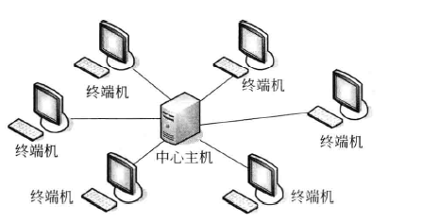
1. 计算机网络产生阶段
产生阶段：将地理上分散的多个终端通过通信线路连接到一台中心机，第一代计算机网络。
用户通过终端机向中心主机发送数据处理请求，主机处理后予以回复，终端机将数据存储到中心主机，自身并不保存数据。
第一代网络并非真正意义上的网络，但是已初步具备网络的特征。

Slide 10
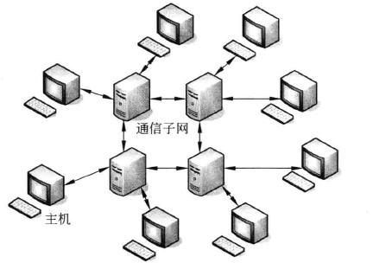
2. 计算机网络形成阶段
形成阶段：为了提高网络的可靠性和可用性，人们开始使用通信线路连接多台主机和终端。典型代表如ARPANET。
主机之间不直接连接，由接口报文处理机负责转接。通信线路形成通信子网，主机形成资源子网。主机之间按照协议进行通信。
第二代网络采用了分层结构和分组交换，初步形成了现代意义上的计算机网络。

Slide 11
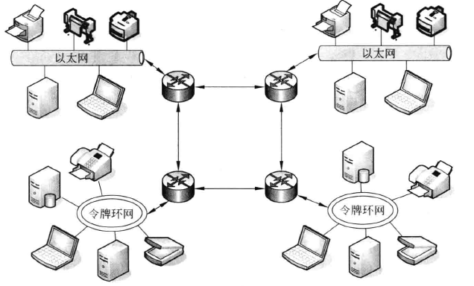
3. 计算机网络互联互通阶段
互连互通阶段：70年代到90年代的第三代网络具有明确的网络体系结构，遵循统一标准。
网络体系结构标准的代表：ISO/OSI和TCP/IP。

Slide 12
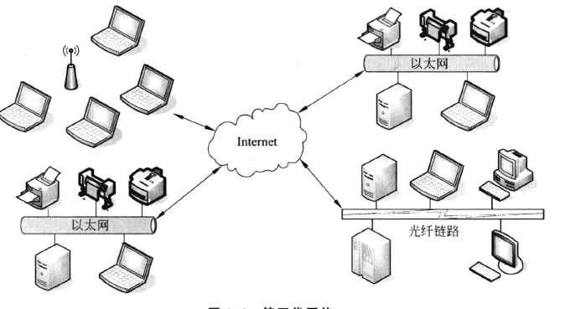
4. 计算机网络高速网络阶段
高速网络阶段：数据传输速率大为提高，陆续出现光纤网络、多媒体网络、智能网络、无线网络等。

Slide 13
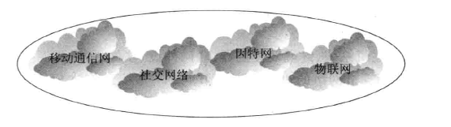
5. 计算机网络无线网和物联网阶段
无线网络和物联网阶段：随着无线网、移动通信的普及，物联网、传感器网络的发展，逐步形成个人、社会、自然的泛在网络。
泛在网络：利用现有的网络技术和新的网络技术，为个人和社会提供泛在的，无所不含的信息、服务和应用。

Slide 14
1.1.3 计算机网络的定义
通信链路将分散的多台计算机、终端、外设等互联，彼此通信，共享各种硬件、软件和数据资源，整个系统可称为计算机网络。
更准确定义：计算机网络是将地理位置不同的具有独立功能的多台主机、外设或其它设备，通过通信线路进行连接，在网络操作系统、管理软件及通信协议的管理协调下，实现资源共享和信息传递的完整系统。
接入网络的每台主机本身可独立工作。
通信链路分为有线和无线，有线包括双绞线、电话线、同轴电缆、光纤、电力线等，无线包括微波、红外线、激光等。

Slide 15
1.1.3 计算机网络的定义
不同类型主机通信需遵循共同规则约定。网络各方需共同遵守的规则和约定就称为网络协议，定义、协调和管理主机通信和操作。
因特网堪称全球最大广域网，由无数LAN、MAN和WAN组成。联结因特网均遵循统一TCP/IP协议。
网络两大发展趋势。高速——网络带宽增长的速度比摩尔定律更快，便捷——无线网络。

Slide 16
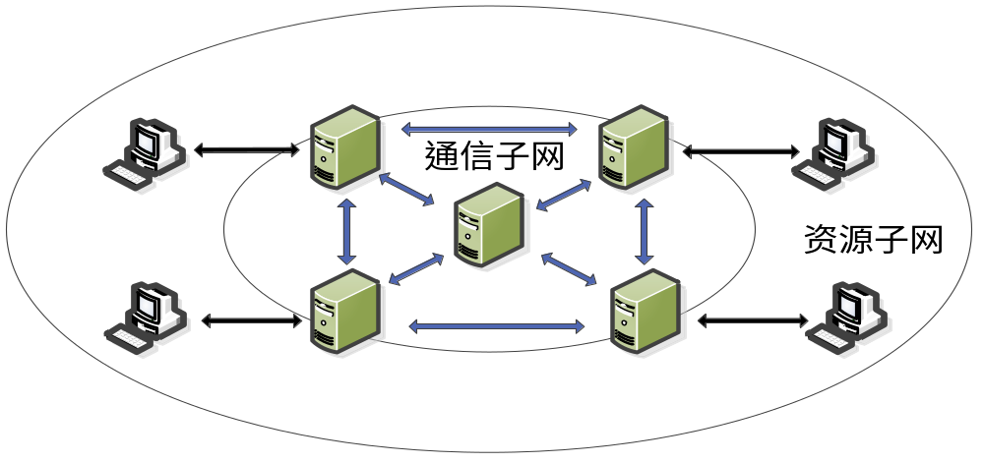
1.1.4 计算机网络的组成
从技术角度上来讲，三部分：若干主机，为不同用户提供服务；一个通信子网，包括网络设备(交换机、路由器等)和连接彼此的通信链路；网络协议，事先约定的规则，用于主机间或主机和网络设备间通信。

Slide 17
通信子网和资源子网
通信子网由网络设备、通信线路与其它通信设备组成，负责数据传输、转发等。网络设备常称为网络节点，一方面与资源子网主机通信，将主机和终端联入网络，另一方面在通信子网中担任分组存储和转发节点，完成接收和转发，将源主机报文发给目标主机。
资源子网包括主机系统、终端及控制器、联网外设、软件、信息资源等。
  ①主机。是计算机网络的边缘(或叶)节点。一般具备有效网络地址，可收发数据。
  ②终端。是用户访问网络的界面。
  ③网络操作系统。用于不同节点间的通信，提供统一的网络接口。
  ④网络数据库。实现数据共享，即可是集中式，也可是分布式。
  ⑤应用系统。依托网络的各种具体应用软件。

Slide 18
1.1.5 计算机网络的分类
按照网络传输技术分类
按照网络规模和覆盖范围分类
按照拓扑结构分类
按照传输介质分类

Slide 19
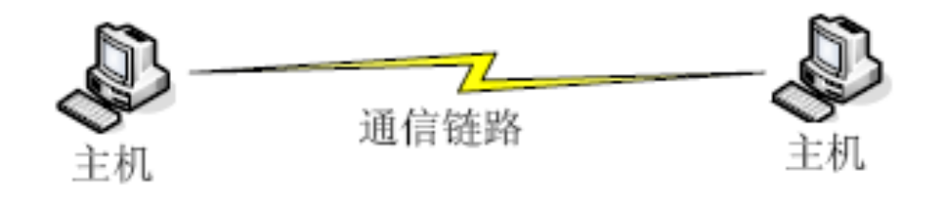
1.按网络传输技术分类
点对点式网络：两个节点之间存在一条物理信道。
在点对点式网络中，节点沿某一条信道发送的数据由信道另一端的节点接收。如果两个节点之间无直接连接链路，二者的信息传输需依赖中间节点的接收、存储和转发。由于连接多个主机之间的线路结构复杂，从源节点到目的节点的信息传输需要进行路由（路由选择算法）。但是，在点对点方式中，没有信道竞争，无需介质访问控制问题。广域网中多采用点对点信道。

Slide 20
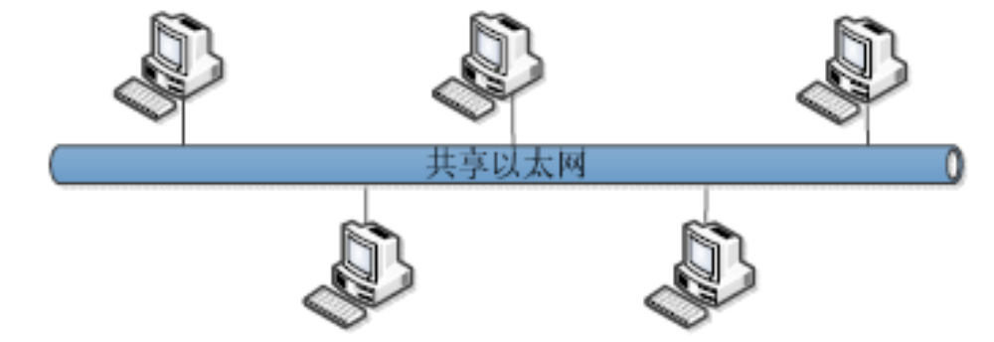
广播式网络：所有主机节点共享一个公共信道，一台主机利用该信道发送分组时，所有其它主机都能接收并处理该分组。根据通信目标的不同，该方式网络中存在单播、组播（多播）和广播的方式。
广播式网络中，信道共享可能导致冲突问题，因此需要有效的信道访 问控制机制。局域网和无线网络多采用广播信道。

Slide 21
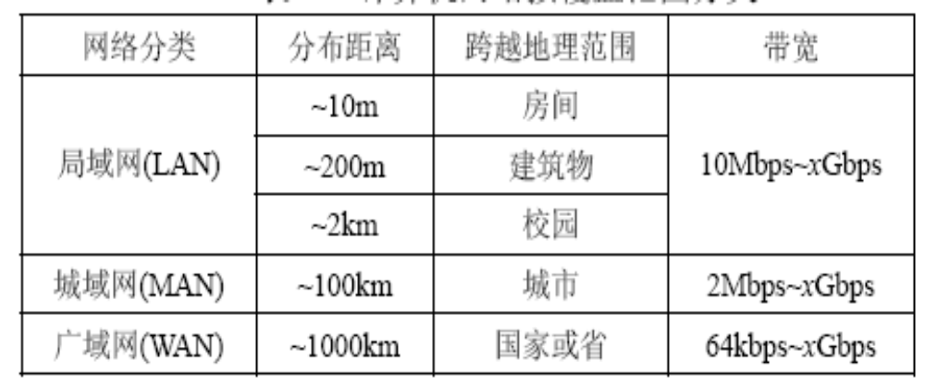
2.按网络规模和覆盖范围分类

Slide 22
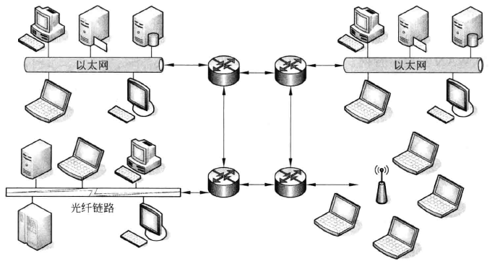
1）局域网
特点：速率高、延迟低、误码率低、成本低、应用广、组网方便灵活。早期多用共享式，现阶段为交换式。

Slide 23
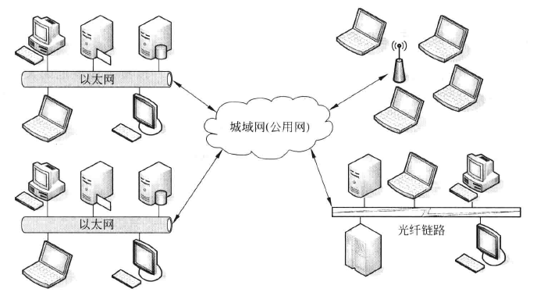
2）城域网
特点：范围更大，速率略慢，网络设备昂贵，管理复杂。

Slide 24
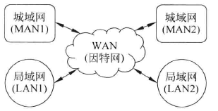
3）广域网
特点：范围巨大，距离远，速率低，误码率高，设备昂贵。

Slide 25
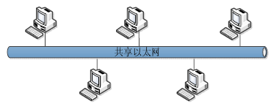
3.按网络拓扑结构分类
网络拓扑结构指网络中链路和节点的几何排列形式。其关注网络系统的连接形式，能表示服务器、工作站、网络设备的互相连接。
网络拓扑一般分为：总线型、星型、环型、树型、网状型等。

Slide 26
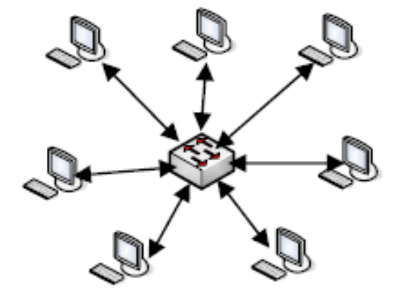
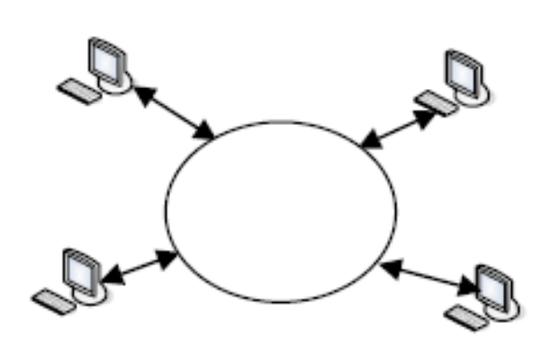
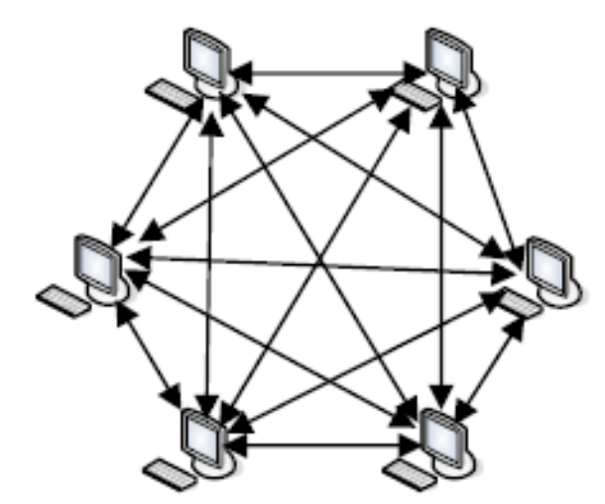
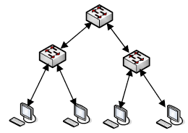

Slide 27
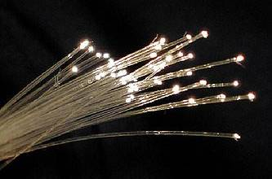
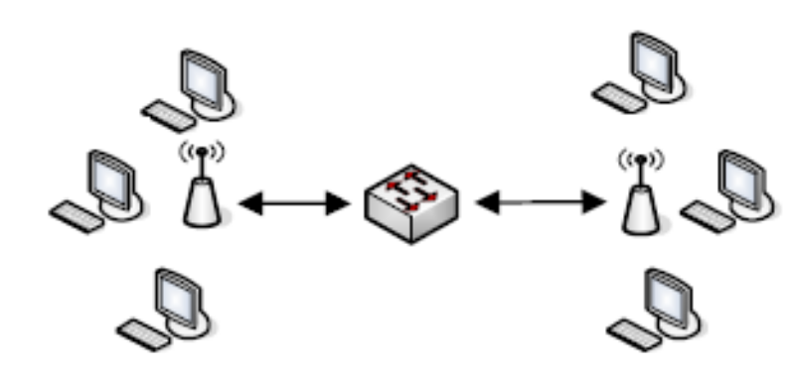
4.按传输介质分类
有线网络可用双绞线、同轴电缆、光纤等连接。
无线网络采用空气、水等作为传输介质，以电磁波为载体来传输数据。

Slide 28
1.2 计算机网络的协议体系
1.2.1 网络协议和层次结构
1.2.2 计算机网络协议体系模型
1.2.3 无线网络的协议层次特点

Slide 29
1.2.1 网络协议和层次结构
1 网络协议
网络技术中为数据交换而设置的标准、规则和约定的集合称协议。
具体某个协议往往关注具体某一层，用于同层实体间通信的相关规则约定的集合。
协议三要素：语义、语法和定时。
  语义——协议控制信息的具体含义；
  语法——数据和控制信息的格式、编码规则；
  定时——数据和控制信息的收发同步和排序。

Slide 30
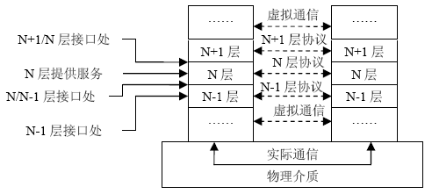
2 网络体系结构及划分原则
各层对等实体间逻辑通信。各种逻辑通信均有对应协议，本层为上层提供服务，也享受下层服务。
各层相互独立、功能明确。
功能作为分层基础，每一层只需与上下层相关，各司其职，各尽其责。

Slide 31
3.实体、服务和服务访问点
实体：发送或接收信息的任一硬件或软件进程。协议控制下，本层为上一层提供服务。
服务访问点SAP：同一主机相邻两层实体交换信息的位置，实际上是逻辑接口。
协议数据单元PDU：层与层之间交换的数据单位。

Slide 32
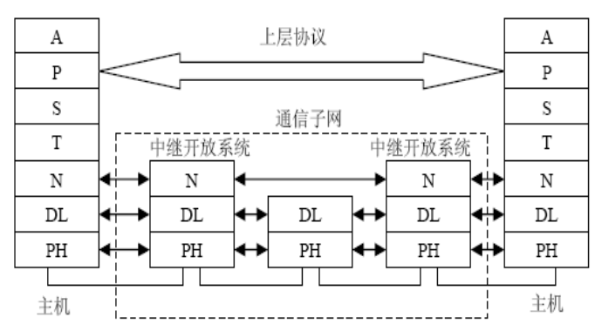
1.2.2 计算机网络协议体系结构模型
1. ISO/OSI模型
OSI模型并非具体实现，仅为制定标准网络而提出的概念性框架。

Slide 33
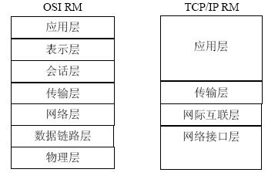
2.TCP/IP模型
TCP/IP已成为通用的网络协议标准，英特网体系结构就以TCP/IP为核心。相比较OSI模型，TCP/IP结构更简单。

Slide 34
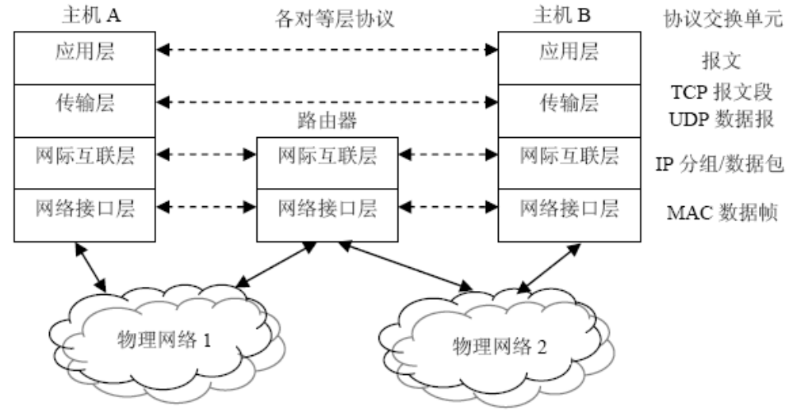
TCP/IP模型工作过程

Slide 35
1.2.3 无线网络的协议层次特点
无线网络协议体系结构也基于分层。但不同类型的无线网络关注的协议层次不同。WLAN一般无路由问题，不制定网络层协议，采用传统IP协议。鉴于共享访问介质问题，MAC层协议是许多无线网络关注重点。无线频谱管理复杂性，使物理层协议成为重点。MANET路由问题，其关注网络层协议。
无线网络和有线网络特点不同，决定二者传输机制和协议设计不同。有线网络当发送方检测到丢包发生时，一般认为网络拥塞，降低发送速率。而无线网络出现丢包，发送方可尽力重发。许多无线网络需对传统网络协议进行改进。
无线网络目标是提供更便捷的通信服务，应用层协议并非重点，解决了无线网络连接和可靠性，各种应用都可直接使用无线网络。

Slide 36
1.3 无线通信和无线网络简史
1844年，莫尔斯演示从华盛顿到巴尔的摩(60km)的电报传送。
1876年，贝尔发明电话。
1864年，麦克斯韦提出了完整的电磁波理论。
1887年，赫兹证实电磁波的存在。
1893年，特斯拉在圣路易斯首次公开演示无线电通信。
1901年，马可尼完成从英国西南到加拿大纽芬兰的无线电通信试验。
1920年，世界上第一个无线广播电台诞生于美国匹兹堡。
1947年，贝尔实验室提出蜂窝通信的概念。
1957年，前苏联成功地发射第一颗人造卫星。
1971年，横跨4个岛屿的分组无线电网络ALOHAnet诞生于夏威夷大学。
1983年，蜂窝移动电话在芝加哥开通，随后欧洲开通数字移动电话网。
1995年，高通公司开通首个CDMA商用移动电话网络。

Slide 37
无线通信和无线网络简史
1993-1999年，DARPA资助加州大学洛杉矶分校首个大规模无线传感器网络项目。
1997年，IEEE发布802.11无线局域网标准。
90年代末，移动自组织网络(MANET)的研究逐渐兴起。
2000年，ITU批准WCDMA、CDMA2000和TD-SCDMA作为3G国际标准。
2001年，IEEE发布IEEE802.16无线城域网标准。
2002年，IEEE发布IEEE802.15无线个域网标准。
2005年，ITU发布物联网报告，宣布物联网时代来临。
2007年，Apple发布iPhone手机，Google发布Android。
2008年，IEEE发布IEEE802.20移动宽带无线广域网标准。
2010年，ITU确定LTE-Advanced和IEEE 802.16m为4G标准。
2011年，我国《物联网十二五发展规划》推动物联网技术产业。
2012年，发射第16颗北斗卫星，北斗导航工程区域组网完成。
2013年，TD-LTE在我国陆续开始商用。

Slide 38
1.4 无线网络分类
1.4.1 从覆盖范围分类
无线个域网(WPAN)，IEEE802.15， 通过短距离无线电，连接PC各部件如显示器、键盘和鼠标等。典型蓝牙技术，可将这些部件，或手机、相机、耳机、音箱、扫描仪、打印机等其它外设连接到PC。
无线局域网(WLAN) ，IEEE802.11，分两大类：固定基础设施——预先建立且能覆盖一定范围的固定基站；无固定基础设施——自组织网络(Ad hoc Network)，移动自组织网络简称MANET。
无线城域网，IEEEE 802.16为代表，得到迅速发展。单个基站覆盖范围可达几十公里，传输速率接近无线局域网，移动性、高效切换等功能特点。
无线广域网，IEEE802.20，卫星网络，堪称最大的无线广域网。

Slide 39
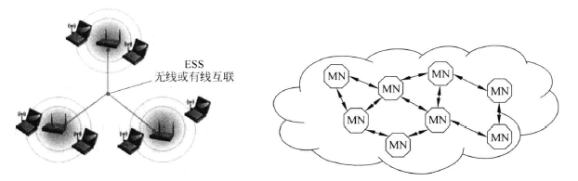
ESS:extended service set 扩展服务组。使用相同身份识别码（SSID）的多个访问点，以及一个无线设备的群组。

Slide 40
1.4.2 从应用目的分类
互联接入：WLAN、WMAN、卫星网络等，主要应用目的是为用户访问因特网提供信息服务，属于互联接入。
物联传感：物联网、无线传感网、WPAN、无线体域网等，应用目的是将网络触角延伸到传统社会信息之外的自然界、环境、物体、人体等，传输更为丰富多样的信息。
  物联网(IoT)，简单理解为物物相连的互联网。
  无线传感网 (WSN)，目前备受关注。
  无线体域网(WBAN)和可穿戴设备(谷歌眼镜)

Slide 41
1.5 计算机网络和无线网络应用
1.5.1 计算机网络的常见应用
电子商务：B2B、B2C
网上银行
网上办公：云计算、虚拟化技术
交互式娱乐
电子资源：传统纸质形式逐步被取代。
远程教育
远程医疗
视频监控
视频会议
…

Slide 42
1.5.2 无线网络的应用
移动终端对移动通信和无线网络需求与日俱增。高铁飞机上使用笔记本/平板电脑。高速公路车载网络终端应用。
移动办公对无线网络有较大需求。
风景名胜区和古建筑群：建立覆盖整个景区的无线网络，并深入到古建筑内部。
军事领域应用优势明显。
矿山采掘，无线传感网可用于井下监控和报警。
智能交通用途很广。实时跟踪车辆、实时监控车况、规划行驶路线、超速超时报警、快速救援和事故处理等。
无线抄表。
无线支付。

Slide 43
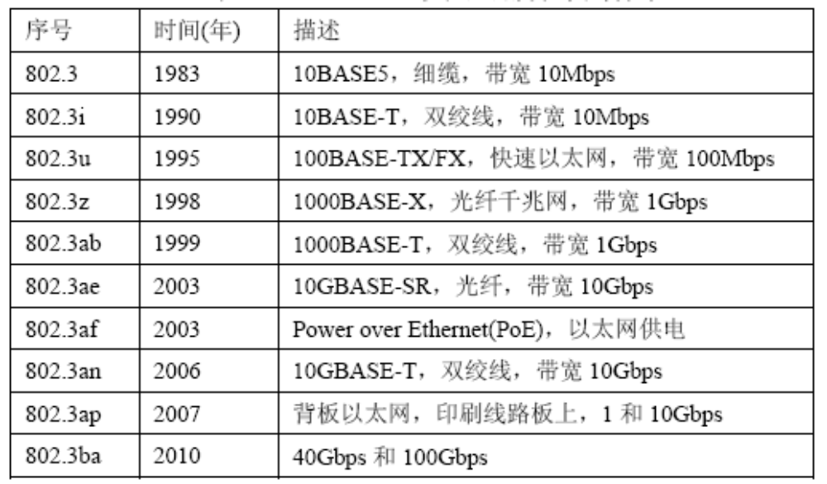
1.6 计算机网络技术进展
1.6.1 高速以太网

Slide 44
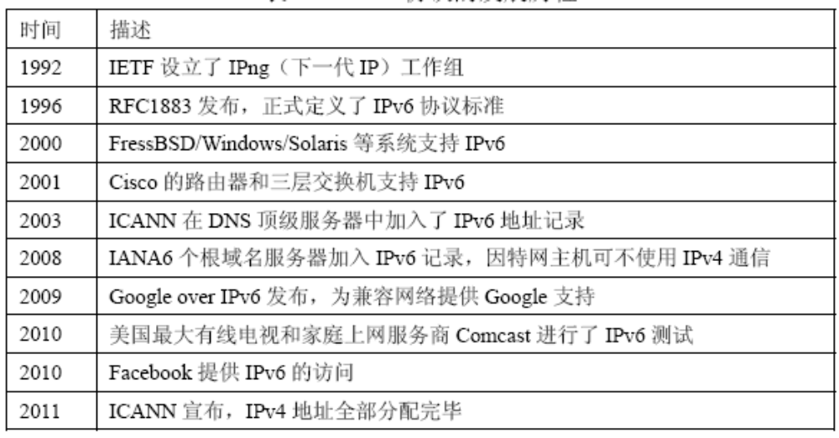
1.6.2 IPv6和下一代因特网

Slide 45
1.6.3 P2P技术
P2P技术：传统C/S中所有服务集中在少数几台服务器，计算能力和带宽瓶颈。
对等网P2P技术则发挥所有网络参与者的计算能力和带宽，负载更均衡。常采用自组织方式连接。影视作品传播是应用主要推动力。

Slide 46
1.6.4 网络安全
网络安全：网络硬件、软件、服务或数据应受保护，不因偶发或恶意原因遭受破坏、更改、泄露，网络系统和服务可连续可靠运行。
涉及计算机科学、通信、密码学、信息安全、应用数学、信息论等多学科知识。
网络安全包含物理设备安全和网络传输安全。网络传输安全涉及技术更复杂，面临威胁更多，难以得到彻底解决。通常关注信息机密性、完整性、可用性、可控性等。
无线网络类型多样，技术进步日新月异，安全问题不断涌现，需高度重视。

Slide 47
1.7 相关标准化和权威组织
1.7.1 电信领域的标准化组织
国际电信联盟(ITU) 总部在日内瓦。下设三部门：电信标准化部(ITU-T)、无线通信部(ITU-R)、开发部(ITU-D)。
国际标准化组织(ISO) 是自愿、非条约性组织，包括160多个成员国。已发布17000多个标准，包括ISO/OSI模型。近千个涉及各个专门领域的技术委员会。
电信领域，ISO和ITU相互协调表面矛盾。
电工电子领域，国际电工委员会(IEC)颁布国际标准。

Slide 48
1.7.2 网络和通信领域的权威组织
IEEE：电气和电子工程师学会，电子电气、计算机、通信、自动化等领域，世界上最大的专业技术学会，电子数据库Xplore 。
IEEE 802委员会：成立于1980年2月，最初工作围绕LAN数据链路层和物理层，现在承担许多无线网络技术的标准制定工作。
802委员会下属许多工作组，教材表1.4所示，各工作组承担了不同工作。

Slide 49
ISOC/IAB/IETF
因特网协会(Internet Society，ISOC)主管因特网的非政府、非盈利的国际组织，促进因特网的开放发展，处理困扰因特网未来发展的问题，负责网络架构标准。
ISOC下属因特网架构委员会(IAB)和因特网工程任务组(IETF)。
IAB从宏观角度探讨和确认因特网结构有关问题，包括架构、技术标准、地址分配等。
具体标准制定由IETF负责，地址、编号等由IANA负责。IETF下设多个工作组，涉及因特网相关标准制定和更新、技术成果推广、信息交流等。

Slide 50
ACM
美国计算机协会(ACM)创立于1947年，世界上最大的科学及教育型计算机学会。专注计算机科学与技术的创新发展。
每年的ACM图灵奖影响力堪比诺贝尔奖，2000年度图灵奖被授予理论计算机科学家姚期智(美籍华人)。
ACM分设35个特殊兴趣组，关注不同领域技术发展。ACM数字图书馆提供了学术会议和期刊的学术论文。
ACM国际学术会议影响力很大，如SIGCOMM、MOBICOM体现了网络和无线网络领域全球最高水平。
ACM国际大学生程序设计竞赛极具影响力，展示大学生创新能力、团队精神、编写程序、分析和解决问题能力。

Slide 51
3GPP：权威的第三代移动通信(3G)技术规范机构，研究制定并推广基于演进的GSM核心网络的3G标准，即WCDMA、TD-SCDMA等。
ETSI：欧洲电信标准化协会，是欧盟主导的电信标准化组织，主要负责电信业、信息及广播技术领域的欧洲标准化活动。
CCF：中国计算机学会，我国计算机专业领域的学术团体。

Slide 52
作业
1.为什么计算机网络协议栈都是以分层形式实现的？
2.简单描述3种你在生活中所接触到的无线网络应用。
3. 简单描述计算机网络发展的5个阶段，以及每个阶段的特点？

